Slide 1
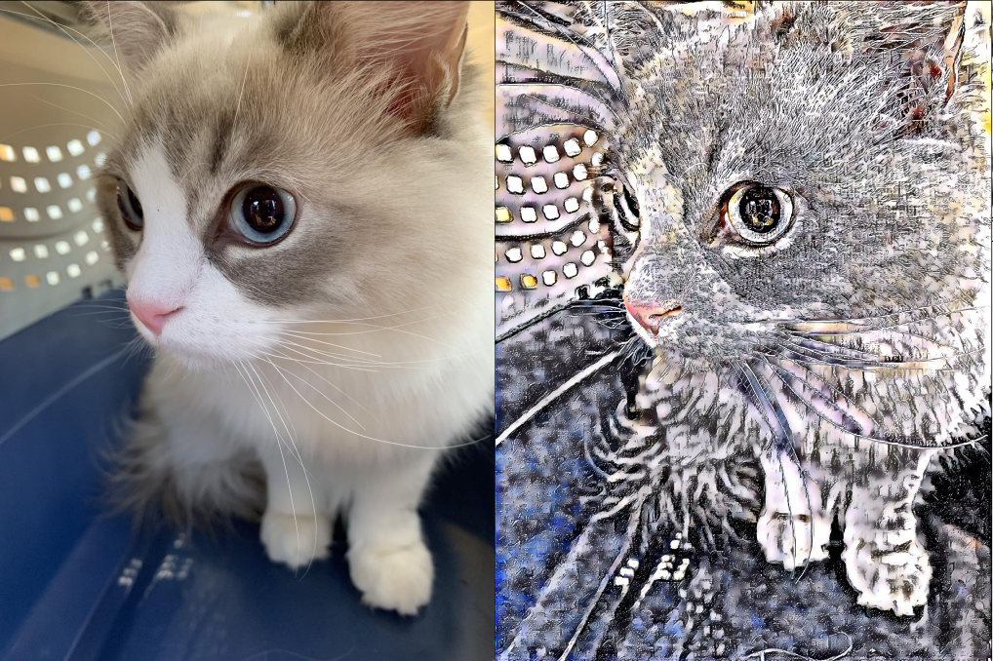

风格
相册
哪一个方前面
待考虑
考虑还是拉杆显示最好
使用
使用

Slide 2


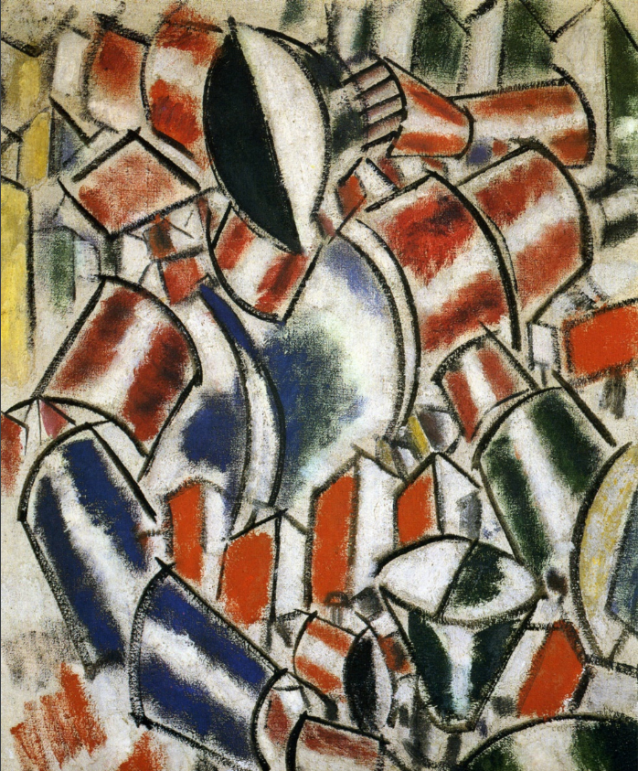

取消按钮
保存按钮
去P图
进入P图界面
复用暴走P图的
返回这里显示P图结果
位置待定
显示当前选择的风格列表
点击列表里面的风格图，切换体验不同风格
点击弹出照片选择弹窗
考虑与风格选择弹窗是否用同一个
但是这两者怎么区分，用户容易混
点击之后进入弹窗选图，见下页
弹窗选图选择某个图之后，上面的列表显示弹窗分组的风格列表
换照片
选风格

Slide 3
风格图 浮动感显示
点击进入选图界面重新选择
新用户提示可点击切换或者其他方式提示
去P图
进入P图界面
复用暴走P图的
返回这里显示P图结果
本地图片列表
上方是文件夹
可以复用贴图选择列表

